Slide 1
R을 이용한 통계 기초(3일차)
인하대학교 대학원 통계학과 국성희

Slide 2

Contents
그래프 그리기
범주형 자료
숫자형 자료
이변량 자료
연습문제

Slide 3
1. 그래프 그리기
1.1 그래프 그리기
x=1:10
y=(x-5)^2
plot(x,y)
plot(y~x)

Slide 4
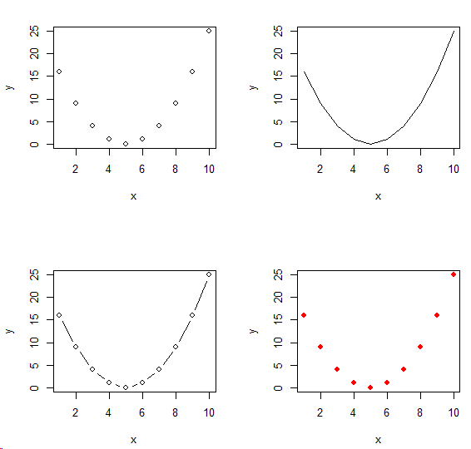
1. 그래프 그리기
1.1 그래프 그리기
#화면 나누기
par(mfrow=c(2,2))
#type별 그래프
plot(x,y,type="p")
plot(x,y,type="l")
plot(x,y,type="b")
plot(x,y,type="p",pch=19,col="red")

Slide 5
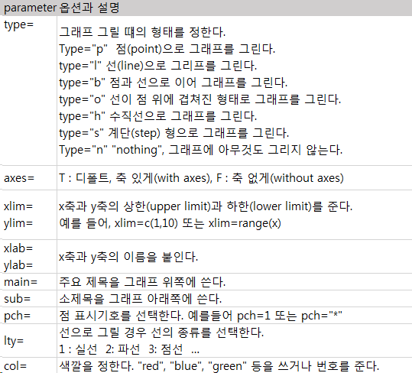
1. 그래프 그리기
1.1 그래프 그리기
Plot(x,y) 함수에 다음 여러 가지 옵션을 넣어
다양한 형태의 그래프를 그릴 수 있다.

Slide 6
1. 그래프 그리기
1.1 그래프 그리기
cars 데이터를 이용하여 산점도에 각 변수의 평균인 x=15.4 , y=42.98와 추정된 직선 y=-17+4x를 그려보자. abline()을 사용한다.
data(cars)
attach(cars)
mean(speed)
mean(dist)
par(mfrow=c(2,2))
plot(speed,dist,pch=1);abline(v=15.4)
plot(speed,dist,pch=2);abline(h=42.98)
plot(speed,dist,pch=3);abline(-17,4)
plot(speed,dist,pch=4)
abline(v=15.4)
abline(h=42.98)

Slide 7
1. 그래프 그리기
1.1 그래프 그리기
Fiji 섬의 지진 데이터 quakes로 히스토그램 그리기
data(quakes)
head(quakes)
par(mfrow=c(1,2))
hist(quakes$mag)
hist(quakes$mag,probability=T,main="histogram with density line")
lines(density(quakes$mag))

Slide 8
2. 범주형 자료
2.1 데이터의 종류
명목형 자료 : A,B,O,AB형 같은 혈액형
순서형 자료 : A+, A0, B+,B0, C+,C0,….학점
이산형 자료 : 우리나라의 연간 교통사고 건수
연속형 자료 : 시간, 길이, 부피, 넓이 …..

Slide 9
2. 범주형 자료
2.1 범주형 자료
res=c("y","n","y","y","y","n","n","y","y","y")
table(res)
#막대 그래프
barplot(table(res),xlab="response",ylab="frequency")
barplot(table(res),xlab="response",ylab="frequency",horiz=T)
#파이그림
pie(table(res),main="response“)

Slide 10
3. 숫자형 자료
3.1 줄기 잎 그림
관측값의 개수가 너무 많지 않으며 관측값을 줄기와 잎으로 구분할 수 있을 경우 줄기 잎 그림을 그려보면 전체 데이터의 분포를 알 수 있다.
#농구경기에서 시합한 팀들의 점수
x=c(45,86,34,98,67,78,56,45,85,75,64,75,75,75,58,45,83,74)
stem(x)
#scale 늘리기
stem(x,scale=2)

Slide 11
3. 숫자형 자료
3.2 상자그림
상자그림은 사분위수로 상자를 그리고 최소값과 최대값이 표시되어 데이터의 분포를 대략적으로 알 수 있게 해준다. 이때 사용하는 함수는 boxplot()이다.
par(mfrow=c(1,2))
boxplot(x,main="Box Plot", sub="basketball game scores")
boxplot(x,horizontal=T,main="Box Plot", sub="basketball game scores")

Slide 12
3. 숫자형 자료
3.3 평균, 중앙값, 분산, 표준편자, 사분위수 범위
평균 : mean()
중앙값 : median()
표본 분산 : var()
표본 표준편차 : sd()
사분위수 범위 : IQR()
범위 : range()
사분위수 : quantile()
기술통계량 요약 : summary()

Slide 13

4. 이변량 데이터
4.1 범주형 데이터의 이원분할표
두 개의 범주형 변수가 있는 경우.
부모의 안전벨트 착용여부와 아이의 안전벨트 착용여부를 조사한 빈도 데이터
matrix(c(54,3,7,12),nrow=2) #matrix 함수 이용
rbind(c(54,7),c(3,12)) #rbind 함수 이용
cbind(c(54,3),c(7,12)) #cbind 함수 이용

Slide 14
4. 이변량 데이터
4.1 범주형 데이터의 이원분할표
#각 행렬에 이름 주기
x= matrix(c(54,3,7,12),nrow=2)
rownames(x)=c("p.buckled","p.unbuckled")
cownames(x)=c("c.buckled","c.unbuckled")
#행과 열의 합
colSums(x)
rowSums(x)
#행렬에 포함
addmargins(x)

Slide 15
4. 이변량 데이터
4.1 범주형 데이터의 이원분할표
#그래프 그리기
par(mfrow=c(1,2))
barplot(x,main="child seat-belt usage")
barplot(x,main="child seat-belt usage",legend.text=T,beside=TRUE)

Slide 16
4. 이변량 데이터
4.1 범주형 데이터의 이원분할표
#데이터
nicotin stopsmoke
Y Y
Y Y
Y N
Y N
Y Y
N N
N N
N N
왼쪽의 데이터를 csv파일로 저장하고 불러온다.
nico=read.csv(“파일주소”,sep=“,”,header=T)
attach(nico)
y=table(nicotin,stopsmoke)
prop.table
detach(nico)

Slide 17
4. 이변량 데이터
4.2 상관계수
machine expert
68 72
82 84
94 89
106 100
92 97
80 88
76 84
74 70
110 103
왼쪽의 데이터를 txt파일로 저장하고 불러온다.
blood=read.table(“파일주소”,sep=“,”,header=T)
attach(blood)
cor(machine,expert)

Slide 18
5. 연습문제
1. 다음은 전구수명을 나타낸 자료이다.
25 16 44 62 36 58 38
평균 전구 수명을 구하시오
전구 수명 분산을 구하시오
전구 수명 표준편차를 구하시오
상자그림을 그리시오
줄기잎그림을 그리시오

Slide 19
5. 연습문제
2. 내장된 데이터셋인 InsectSprays를 불러들인 후 다음을 구하시오
spray 종류에 따른 빈도표를 구하시오
count 평균을 구하시오
spray 종류에 따른 빈도를 파이그림으로 그리시오

Slide 20

5. 연습문제
3. 다음은 지난 1년 동안 A 학과의 각 학년별 학과행사 참석여부를 조사한 데이터다.
학년별로 참석 비율을 구하고 막대그래프를 그리시오
전체적으로 참석 비율을 구하고 막대그래프를 그리시오

Slide 21
Q&A
Notes:
슬라이드 쇼 모드에서 PowerPoint 시작 센터로 이동하려면 화살표를 클릭하세요.

